Slide 1



Linux File System(2)
JEONBUK NATIONAL UNIVERSITY

Slide 2
Contents
Linux Link
EXT File System

Slide 3
1
Linux Link
JEONBUK NATIONAL UNIVERSITY

Slide 4
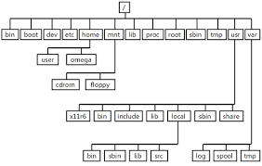
링크는 원본 디렉토리에 대한 바로가기를 만드는 매우 편리한 방법
링크 용도
파일 계층 구조 깊숙히 묻혀 있는 디렉토리에 대한 편리한 경로를 만들기 위해
파일이 일정한 위치에 있는지 확인
여러 위치에 단일 파일의 사본 유지

Slide 5
심볼릭 링크
데이터를 복사하지 않고 데이터 폴더에 대해 여러 엑세스 지점을 가짐
소프트웨어 버전 간 전환
여러 위치에 파일 사본 보유

Slide 6
데이터를 복사하지 않고 데이터 폴더에 대해 여러 엑세스 지점을 가짐
2개의 독립적이지 않은 코드 프로젝트가 있을 때
별도의 저장소이더라도 심볼릭 링크를 통해 같이 컴파일하고 테스트 가능

Slide 7
소프트웨어 버전 간 변환
여러 버전이 동시에 설치된 소프트웨어가 있다(1.0, 1.1, 1.2)
자주 사용하는 버전은 최신버전(1.2)
새로운 버전이 나오면 그것을 가리키는 심볼릭 링크만 변경하면 됨

Slide 8
2
EXT File System
JEONBUK NATIONAL UNIVERSITY

Slide 9
EXT
확장 파일 시스템(ext)
리눅스 커널을 위해 만들어진 최초의 파일 시스템
유닉스 파일 시스템을 기반으로 하는 파일 시스템의 메타 데이터 구조를 가짐

Slide 10
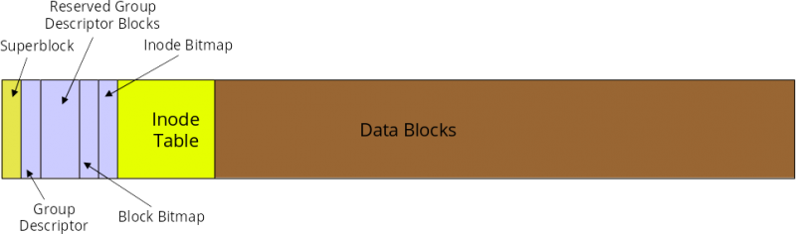
EXT2
성공적인 파일 시스템
수년동안 리눅스 배포판에서 사용
향후 사용을 위해 메타 데이터 구조 사이에 많은 디스크 공간이 남아있다는 점에서 ext보다 진보적

Slide 11
EXT2
문제점은 파일 시스템 검사 프로그램이 파일 시스템의 불일치를 찾아 수정하는데 매우 오랜시간이 걸리기 때문에 충돌 후 복구하는데 많은 시간이 걸릴 수 있음

Slide 12
EXT3
디스크 구조를 복구하는데 필요한 막대한 시간을 극복하기 위함이 목표
저널링 기능 추가
저널링이란 파일 시스템에 수행될 변경 사항을 미리 기록하는 것
나머지 구조는 ext2와 동일

Slide 13
journal
저널링 파일 시스템은 저널이라고 하는 새로운 데이터 구조를 추가함으로써 fsck문제를 해결
파일시스템 드라이버가 메타데이터에 어떠한 변경을 가하기 이전에 어떤 일을 할 것인지에 대한 내용을 저널에 기록
그 다음 메타데이터를 수정
이렇게 함으로써 저널링 파일시스템은 최근의 메타데이터 수정사항의 로그를 유지하며, 이는 특히 올바르게 언마운트 되지 않은 파일시스템의 일관성을 검사해야 할 경우에 유용

Slide 14
EXT4
Ext4 파일 시스템은 주로 성능, 안정성, 용량을 향상

Slide 15
EXT4
대용량 파일 시스템
범위
하위 호환성
지속적인 사전 할당
지연 할당
무제한 하위 디렉토리
저널 체크섬
다중 블록 할당자
개선된 타임스탬프

Slide 16
대용량 파일 시스템
최대 1엑비바이트(Eib) 크기의 볼륨과 표준 4Kib 블록 크기로 최대 16테비바이트(Tib) 크기의 단일 파일 지원
디렉터리 및 파일 시스템의 크기 제한은 시스템 블록 크기에 비례
블록은 최대 64Kib까지 증가 가능

Slide 17
익스텐트
익스텐트는 ext2, ext3에서 사용 하는 기존 블록 매핑 체계를 대체
익스텐트는 연속적인 물리적 블록의 범위로, 대용량 파일 성능을 개선하고 단편화를 줄임
Ext4의 단일 인스텐트는 4Kib 블록 크기로 최대 128Mib의 연속 공간 매핑 가능

Slide 18
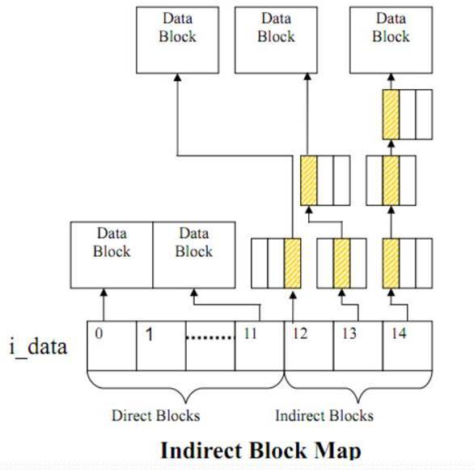
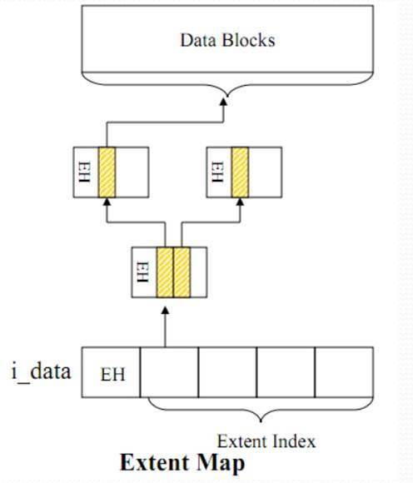

Slide 19
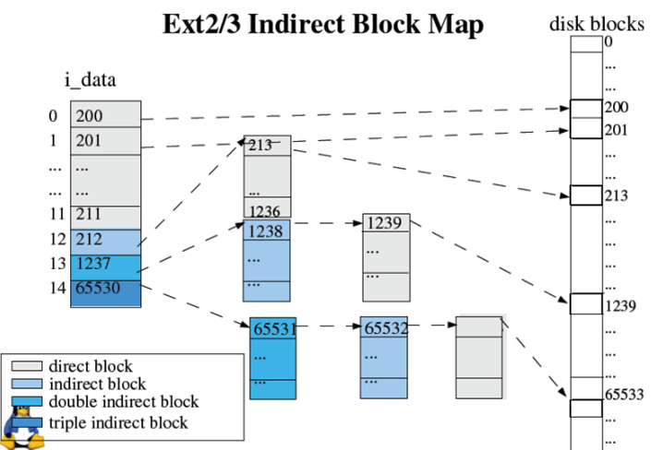
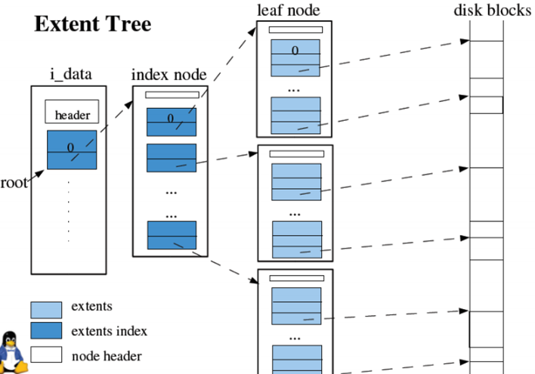

Slide 20
하위 호환성
Ext4는 ext3및 ext2인 이전 버전과 호환되므로 ext3 및 ext2를 ext4로 마운트 가능
디스크 형식에 영향을 주지 않고 새로운 블록 할당 알고리즘 같은 기능을 ext3와 ext2와 함께 사용할 수도 있기 때문에 성능이 약간 향상

Slide 21
지속적인 사전 할당
Ext4는 파일에 대한 디스크 공간을 미리 할당 가능

Slide 22
지연 할당
Ext4는 assign-on-flush라는 성능 기술을 사용
즉, ext4는 데이터가 디스크로 플러시 될 때까지 블록 할당을 지연
지연 할당은 한 번에 더 많은 양의 데이터를 효과적을 할당하여 성능을 개선하고 단편화를 줄임

Slide 23
무제한 하위 디렉토리
Ext4는 디렉토리 자체의 고유한 크기 제한을 제외하고 단일 디렉토리의 하위 디렉토리 수를 제한하지 않음
Ext4는 기본적으로 Htree인덱스를 사용

Slide 24
저널 체크섬
Ext4는 저널에서 체크섬을 사용하여 신뢰성을 향상시킴
저널은 디스크에서 가장 많이 사용
저널 체크섬을 활용하면 저널링중 디스크I/O 대기를 안전하게 피할 수 있어 성능이 약간 향상

Slide 25
다중 블록 할당자
새로운 데이터를 디스크로 쓸 필요가 생길 때, 블록 할당자는 데이터가 쓰여질 가용 공간을 결정
Ext2, 3블록 할당자는 한번에 한개의 블록(4KB)만 할당 가능
Ext4는 매 호출마다 싱글 블럭을 할당하는 대신에 많은 오버헤드를 피하기 위해서 한번의 호출로 많은 블록을 할당할 수 있는 다중 블록 할당자 사용

Slide 26
개선된 타임 스탬프
컴퓨터의 성능 향상을 고려해 나노초 단위로 측정하는 타임 스탬프 제공

